Slide 1
Prije početka prezentacije
Veliki pozdrav, nadam se da ste dobro,da uživate s svojom obitelji!
Nisam osoba koja ima uzora,rijetko kad ga imam. Ali , prije godinu dana , zaljubila sam se u pisanje , čitanje. Imam mnogo pisaca koji su mi kao uzori, na koje bi se voljela ugledati ako u budućnosti postanem pisac .
No, Lav je nekako “pobijedio”.

Slide 2
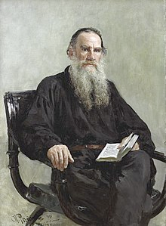
MOJ UZOR
Grof Lav Nikolajevič Tolstoj

Slide 3
BIOGRAFIJA
Grof Lav Nikolajevič Tolstoj (ruski: Лев Никола́евич Толсто́й) bio je ruski književnik. Rođen je 28. augusta 1828. u Jasnoj Poljani, Tulja pokrajina u Rusiji, umro 20. novembra 1910. godine od upale pluća. U nekim biografijama stoji da je rođen 9. septembra 1828, nije sasvim poznato koji je datum ispravan. Rođen kao četvrto dijete od ukupno pet u aristokratskoj familiji, zbog rane smrti roditelja odgajan kod familije. Godine 1844. Tolstoj je upisao pravo i orijentalne jezike na Kazan univerzitetu, ali je ubrzo napustio studije i vratio se u rodno mjesto. Da bi pobjegao od kockarskih dugova, 1851. se priključio svom bratu na putu za Kavkaz gdje će pristupiti vojsci. Godinu zatim, njegova prva knjiga je objavljena. Bilo je to "Djetinjstvo", prvi dio trilogije o mladosti.

Slide 4
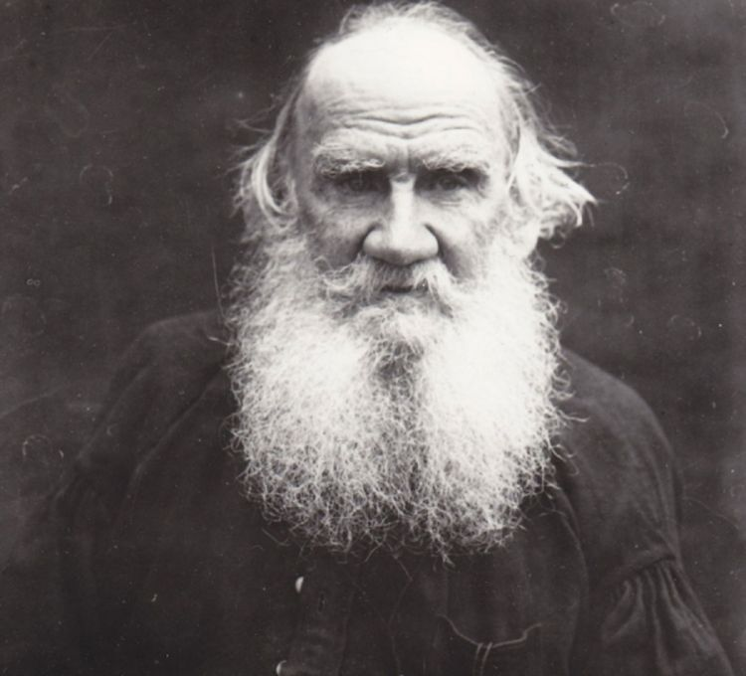
Lav N.T. je patio zbog svoje ružnoće -
širokog nosa,
debelih usana i sivih malih očiju. Zbog toga u prisutnosti žena postaje stidljiv i zbunjen. U to vrijeme često je zaljubljen, a da bi se zaljubio bilo je dovoljno samo da sretne neku ženu. Prvo je bio zaljubljen u Aleksandru, sestru svog prijatelja, zatim u jednu udatu ženu, a nakon toga u nasmijanu Zinaidu, prijateljicu svoje sestre Marije. Mada je bio osjetljiv prema ljepoti Zinaide, cijenio je njenu blistavu inteligenciju, humor i sklonost ka poeziji. Najviše je volio s njom voditi duge i beskrajno strasne razgovore. Međutim, stvarnost nije bila tako uzvišena. Revidiran snažnom i vatrenom senzualnošću, prepustio se porocima. Zavolio je mladu i lijepu šesnaestogodišnju sluškinju. Naslutivši tu avanturu, njegova tetka je otjerala tu sluškinju, koja je ubrzo umrla tragičnom smrću.

Slide 5
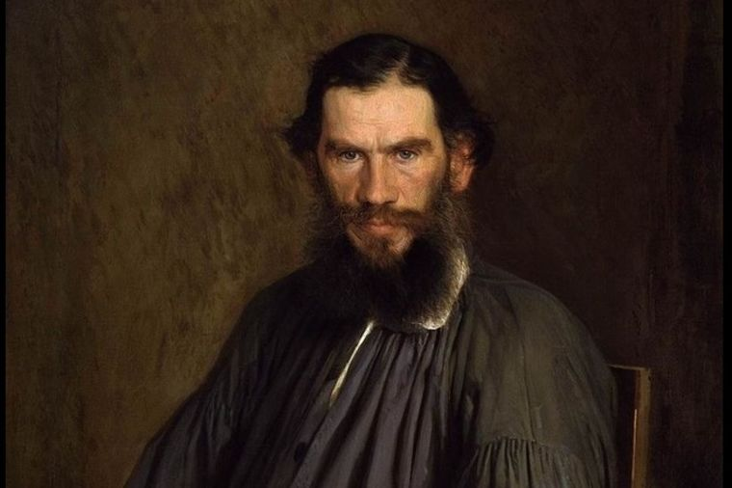
NEKE ZANIMLJIVOSTI O LAVU !

Slide 6
Podijelio je svoje bogatstvo prosjacima
Tolstoj je zahvaljujući Ani Karenjini došao do velikog finansijskog bogatstva. Gotovina se svakodnevno slivala na njegov račun, a zarađivao je zahvaljujući pisanju koliko i ozbiljan plemić u carskoj Rusiji.
I sve bi bilo sjajno da je Tolstoj postupao kao prosečan čovek, koji bi zadržao novac za sebe. Međutim, Tolstoj je - verovali ili ne - potrošio gotovo kompletnu sumu koju bi zaradio, dajući novac veoma često - lokalnim prosjacima. To je razbesnelo Sofiju, njegovu ženu, koja je verovala da se udala za dobrostojećeg pisca sa plemenitim poreklom. Zbog raspada njegovog braka, Tolstoj se otisnuo u nepoznato, počeo da putuje i živi kao asketa.

Slide 7
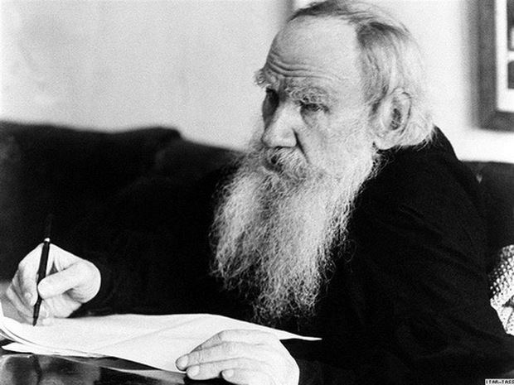
Pratila ga je i carska tajna policija
Portret Tolstoja koji je naslikao Gorski Ovo - baš i nije neko iznenađenje, s obzirom na to da je bio anarhista. Ipak, sukob sa sekularnom carskom vladom nije jedini razlog zbog kojeg je bio na meti tajne policije: Tolstoj je pokušao je da se u potpunosti posveti Ruskoj pravoslavnoj crkvi. Međutim, brzo se razočarao i doveo u pitanje autoritet crkve. Zato ga je crkva ekskomunicirala i pratila. A to su pratili - pripadnici tajne službe!

Slide 8
Bio je anarhista
Ne samo da je bio anarhista, već je imao reputaciju Hrišćanskog anarhiste. To je u svakom slučaju - bio prilično revolucionaran koncept u carskoj Rusiji. Kao hrišćanin, smatrao je da mora da bude pacifista, a da država, koja pokreće ratove i ubistva, treba da bude zanemarena. Njegove ideje kasnije su bile inspiracije za Mahatmu Gandija i Martina Lutera Kinga juniora.

Slide 9
VRIJEME PROMJENA
Period između 1855. i 1881. značio je veliku promjenu u povijesti Rusije: bilo je to vrijeme vladavine cara Aleksandra II. koji je u život Rusije unio brojne promjene. Krimski rat otkrio je Rusiju kao vrlo siromašno društvo s malo industrije u vrijeme dok je ostatak Europe cvjetao zbog modernizacije i industrijalizacije. Aleksandar je bio svjestan činjenice da mora poduzeti neke mjere kako bi se stanje promijenilo.
Da se ne bi suočio s pobunom seljaka, car je odlučio promijeniti vladu i društvo. Promjene su uključivale i omekšavanje cenzure, što je donijelo procvat novih ideja. Objavljuje se sve više knjiga, a raste i broj novina. Intelektualci se okupljaju u društva s različitim idejama i sve su češći otvoreni razgovori i rasprave o mišljenjima. Dok jedni podupiru reformu i socijalni napredak kakav se događa u Europi, drugi zastupaju tradicionalne ruske vrijednosti.
Tolstoj se zalagao za očuvanje starih vrijednosti.
Vjerovao je da će materijalni napredak modernog svijeta uništiti stare vrijednosti ruralnog načina života i iskvariti umove seljaka. Novu je „inteligenciju“ – ljude koji su podupirali reforme – smatrao izvještačenima i ne povezanima s realnim svijetom, ljudima koji ne znaju ništa o ratu i vojnicima, obradi zemlje i seljaštvu.

Slide 10
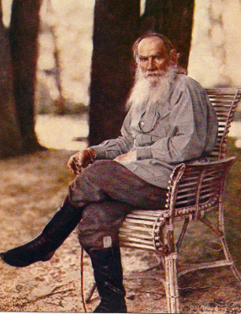
MORALIST
Djela iz toga vremena imaju moralizatorski i vjerski karakter. Pisao je eseje o gladovanju
kao putu pročišćenja duha, i o brojnim stvarima koje nije odobravao:
o vojnoj obvezi, ratu i smrtnoj kazni.
Većina njegovih djela u
tom kasnom razdoblju napisana je za seljake, koje je Tolstoj i dalje doživljavao kao
„obične ljude“ i zbog toga
najvažnije za očuvanje „prirodnog stanja“. Da bi živio u skladu sa svojim vjerskim
uvjerenjima, Tolstoj se odrekao
bogatstva i svih materijalnih dobara, odijevao se kao seljak i izrađivao vlastitu obuću.
U jednom je trenutku pokušao
darovati obiteljsko imanje i svoja književna
djela, ali njegova ga je žena ipak uspjela spriječiti. Ona je bila opravdano ljutita i nije prihvaćala njegovo
ponašanje i uvjerenja. Tolstoj ju je čak tjerao da za njega prepisuje tisuće stranica njegovih romana.
Dodvoravanje koje je Tolstoj doživljavao u svojoj zemlji i izvan nje bilo je golemo, ali taj komplicirani čovjek nikako
nije mogao naći mira. Odrekao se ruske države i njezine politike, a razmišljao je i da se odrekne svojih djela.
Na kraju je izjavio da je i njegov brak nesretan i da mu nije uspio pružiti mir kakav je tražio.
U osamdeset drugoj godini života napustio je svoj dom usred noći, zajedno s najmlađom kćeri.
Supruzi je ostavio poruku u kojoj kaže da „ostavlja svoj zemaljski život u želji da svoje zadnje dane proživi u miru i
samoći“.

Slide 11
tolstojeva smrt
Nekoliko dana kasnije Tolstoj je umro na provincijskoj željezničkoj stanici. Njegova je posljednja želja poštovana i pokopan je na imanju u Jasnoj Poljani, na mjestu gdje je navodno skriven „zeleni štap“ koji nosi u sebi tajnu sreće, i o kojem mu je pričao stariji brat dok su još bili djeca.
Za života je Tolstoj bio nemiran čovjek, u stalnoj potrazi za odgovorima na svoja pitanja. Bio je učitelj, filozof, društveni kritičar, zemljoposjednik, otac, vojnik i prorok, ali se iznad svega pamti ono što je o njemu napisao Turgenjev – da je „veliki pisac ruske zemlje“.

Slide 12
to bi bilo to.
nadam se da vam se svidjela prezentacija.
ugodan vam ostatak dana
GABRIELA MEDIĆ VII.A
1.6.2020.

